Slide 1
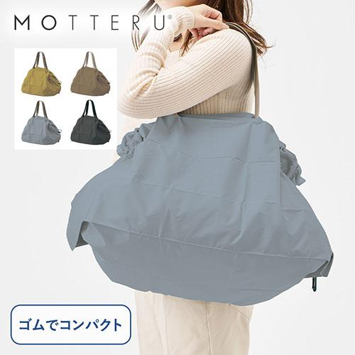
【提案書】
MOTTERU パタント クーラーレジカゴ用バッグ
大きいレジカゴにもぴったりフィットする保冷効果を備えたクーラーバッグ。使用後の収納も、プリーツを持ってパタパタと畳んでゴムでまとめて留めるだけで簡単に行なえます。
特徴
納期
納期スペース
仕様
カラー展開 : 全4色
素材 : ポリエステル
サイズ : 本体／約W850×H315mm・底ガゼットマチ／410mm・持ち手／約W40×H825mm
容量 : 約53L
お見積
お見積りスペース

